Slide 1
Sport-Pad.nl
Volg het pad naar…
Nefty, Yusa, Thomas, Dahley, Ticho, Juriën & Luke

Slide 2
Van probleem naar oplossing
See a rich collection of stock images, vectors, or photos for running woman you can buy on Shutterstock. Explore quality images, photos, art & more.
Running While Female - Runner's World Explore quality images, photos
See a rich collection of stock images, vectors, or photos for running woman you can buy on Shutterstock., art & more.

Slide 3




Voer uw postcode in
Kies uw categorie
Voetbalvereniging ‘t Hert
Voetbalvereniging
‘t Hert
2491HA
Voetbal
Voetbalvereniging The boys
Tennis
Een leuke voetbal vereniging voor zowel jong en oud.
Golf
Atletiek
Voetbalvereniging BSO
basketbal
Hockey
Telefoon: 0954689563
Mail: voetbal@hert.com
Adres: Caverenstraat 12
Website: www.thert.nl
Voetbalvereniging
Tottenham
Verder

Slide 4
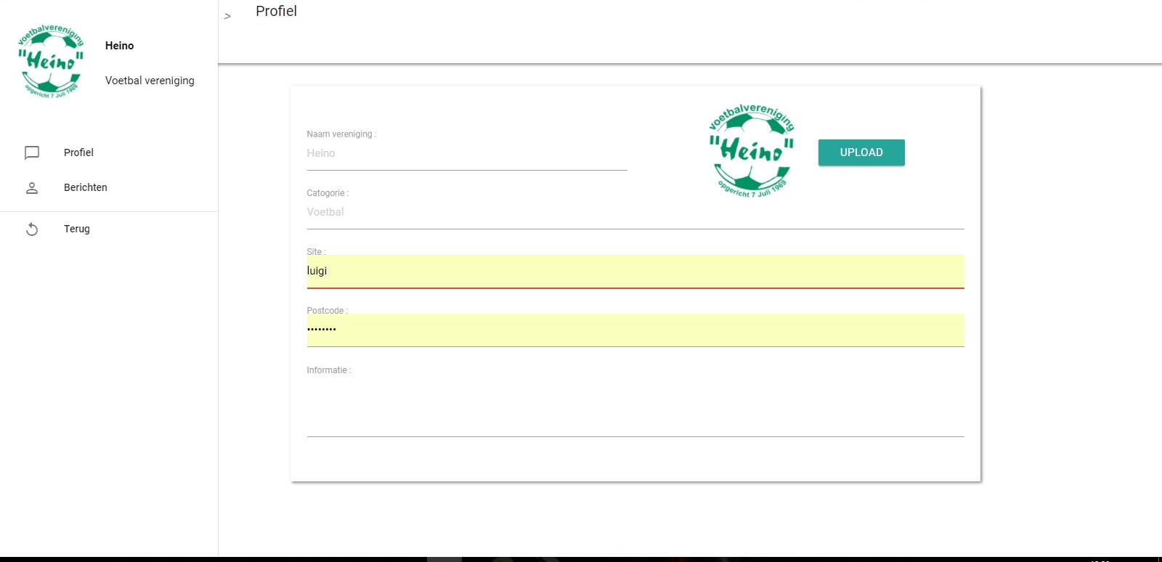


The designs
Hier is ruimte voor tekst, veel tekst Hier is ruimte voor tekst, veel tekst Hier is ruimte voor tekst, veel tekst Hier is ruimte voor tekst, veel tekst Hier is ruimte voor tekst, veel tekst Hier is ruimte voor tekst, veel tekst Hier is ruimte voor tekst, veel tekst Hier is ruimte voor tekst, veel tekst
sport-pad.nl

Slide 5
The designs
sport-pad.nl

Slide 6
Verdienmodel BMC
Sportverenigingen
Lokale klanten:
Jongeren
Ouderen
Key activities
Marketing
Content management
Software en web development
Designing
Content acquisition
Relationship costumer
De lokale klant:
Vertrouwen
Goede hulp
Goed vertrouwen
De verenigingen:
Viral
Vertrouwen
Uitgebreide hulp bij publicering
Cosumer segments
Lokale klanten
Sportverenigingen
Key resource
Contact met de verenigingen
Logo
Data
Software development
Revenu streams
Maandelijks bedrag van de verenigingen om hoger in de zoekresultaten te belanden.
Reclame doeleinden.
Value propositions
De lokale klant helpen makkelijker te zoeken naar sportverenigingen.
Reclames maken voor verenigingen.
De sport genereren.
Software developers.
Hulpverlenen aan micro communicatie tussen de lokale klant en de sport vereniging.
Costs structure
Designing
Programmeurs
Server
Markering
Channels
www.sport-pad.nl
De sport-pad app
Sociale media

Slide 7
Verdere ontwikkeling
Voer uw postcode in
Kies uw categorie
Voetbalvereniging ‘t Hert
Voetbalvereniging
‘t Hert
2491HA
Voetbal
Voetbalvereniging The boys
Tennis
Een leuke voetbal vereniging voor zowel jong en oud.
Golf
Atletiek
Voetbalvereniging BSO
basketbal
Hockey
Telefoon: 0954689563
Mail: voetbal@hert.com
Adres: Caverenstraat 12
Website: www.thert.nl
Voetbalvereniging
Tottenham
Verder

Slide 10
Verdienmodel
Sportverenigingen
Lokale klanten:
Jongeren
Ouderen
Key activities
Marketing
Content management
Software en web development
Designing
Content acquisition
Relationship costumer
De lokale klant:
Vertrouwen
Goede hulp
Goed vertrouwen
De verenigingen:
Viral
Vertrouwen
Uitgebreide hulp bij publicering
Cosumer segments
Lokale klanten
Sportverenigingen
Key resource
Contact met de verenigingen
Logo
Data
Software development
Value propositions
De lokale klant helpen makkelijker te zoeken naar sportverenigingen.
Reclames maken voor verenigingen.
De sport genereren.
Software developers.
Hulpverlenen aan micro communicatie tussen de lokale klant en de sport vereniging.
Revenu streams
Maandelijks bedrag van de verenigingen om hoger in de zoekresultaten te belanden.
Reclame doeleinden.
Costs structure
Designing
Programmeurs
Server
Markering
Channels
www.sport-pad.nl
De sport-pad app
Sociale media

Slide 11
Sportverenigingen
Lokale klanten:
- Jongeren
- Ouderen
Key resource
Contact met de verenigingen
Logo
Data
Software development
Costs structure
Designing
Programmeurs
Server
Markering
Relationship costumer
De lokale klant:
- Vertrouwen
- Goede hulp
- Goed vertrouwen
De verenigingen:
- Viral
- Vertrouwen
- Uitgebreide hulp bij publicering
Value propositions
De lokale klant helpen makkelijker te zoeken naar sportverenigingen.
Reclames maken voor verenigingen.
De sport genereren.
Software developers.
Hulpverlenen aan micro comminucatie tussen de lokale klant en de sport vereniging.
Channels
www.sport-pad.nl
De sport-pad app
Sociale media
Key activities
Marketing
Content management
Software en web development
Designing
Content acquisition

Slide 12
Voer uw postcode in
Kies uw categorie
Voetbalvereniging ‘t Hert
Voetbalvereniging
‘t Hert
2491HA
Voetbal
Voetbalvereniging The boys
Tennis
Een leuke voetbal vereniging voor zowel jong en oud.
Golf
Atletiek
Voetbalvereniging BSO
basketbal
Hockey
Telefoon: 0954689563
Mail: voetbal@hert.com
Adres: Caverenstraat 12
Website: www.thert.nl
Voetbalvereniging
Tottenham
Verder

Slide 13
Voetbalvereniging
‘T hert
Een leuke voetbal vereniging voor zowel jong en oud.
Telefoon: 0954689563
Mail: voetbal@hert.com
Adres: Caverenstraat 12
Website: www.thert.nl

Slide 14

Doelgroep

Slide 16
Verdienmodel

Slide 17
Explore quality See a rich collection of stock images, vectors, or photos for running woman you can buy on Shutterstock., art & more.
images, photos

